Slide 1
Studio dell'antenna del radar Birales ai fini delle prestazioni radiative e della compatibilità EM
Free Space Srl
Relatori: Chiara Scarselli - Stefania Diana
Lunedì 12 Maggio
Radiotelescopi di Medicina
IRA - Bologna
Free Space Srl

Slide 2
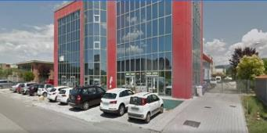
CHI SIAMO
Free Space srl è una spin-off dell’Università di Pisa.
È stata fondata nel 2017 da un gruppo di ricercatori e ingegneri con elevata competenza nell'elettromagnetismo applicato, provenienti dal laboratorio di Microonde e Radiazione del Dipartimento di Ingegneria dell'Informazione dell'Università di Pisa, da centri di ricerca (CNIT) e dal settore industriale.
I soci fondatori (10) sono professionisti altamente specializzati, la maggior parte dei quali con un dottorato di ricerca in elettromagnetismo applicato. Free Space ha la sua sede principale a Pisa (Italia) e una sede distaccata a Carrara (Italia).
Free Space Srl
Missione 4 • Istruzione e Ricerca
• Istruzione e Ricerca

Slide 3
Matteo Bertoneri
Chief Executive Officer
Federico Bonessio
Chief Financial Officer
Guido Nenna
Chief Technical Officer
Alessandro Corucci
Chief Information Officer
Erica Calosci
Administration
Eliana Canicattì
Project & Proposal Specialist
Giuseppe Novellis
Quality Assurance Engineer
Chiara Ciampalini
Antenna Specialist
Chiara Scarselli
Antenna Engineer
Stefania Diana
EMC Developer
Martina Falchi
RF Materials Engineer
Valeria Lazzoni
RF Material Engineer
Free Space Srl
Missione 4 • Istruzione e Ricerca
Missione 4 • Istruzione e Ricerca

Slide 4
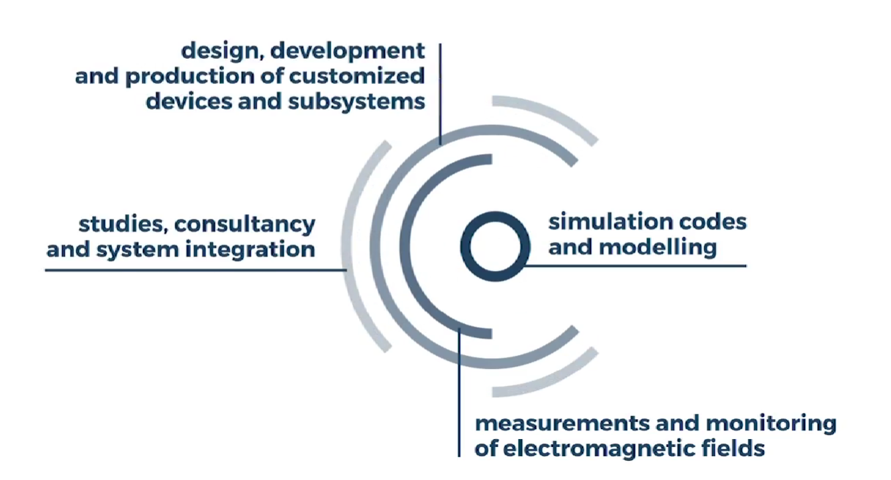
COSA FACCIAMO
Siamo specializzati nella progettazione RF e a microonde e nella produzione di antenne, sensori e metamateriali.
Siamo esperti nella progettazione di metodi numerici per la simulazione elettromagnetica in ambienti complessi.
Siamo in grado di analizzare, prevedere e testare scenari elettromagnetici complessi e sfidanti.
In questi ambiti di competenza offriamo:
Consulenza ingegneristica
Progettazione di prodotti RF
Metodi per l’elettromagnetismo
Missione e Visione
La nostra missione è migliorare la qualità della vita e le prestazioni dei sistemi attraverso lo sviluppo e l’integrazione di tecnologie elettromagnetiche avanzate. Offriamo soluzioni su misura, costruite in stretta collaborazione con i nostri partner, per raggiungere obiettivi specifici in ogni fase del ciclo di vita del prodotto, garantendo risultati di successo e la piena soddisfazione del cliente.
Free Space Srl
Missione 4 • Istruzione e Ricerca
Missione 4 • Istruzione e Ricerca

Slide 5
IL NOSTRO PORTFOLIO
INNOVATIVE ANTENNAS
EME NAVAL SERVICE
EMC STUDY & RADIO PLANNING
METAMATERIALS & ABSORBERS
EM SENSORS
Free Space Srl
Missione 4 • Istruzione e Ricerca
Missione 4 • Istruzione e Ricerca

Slide 6
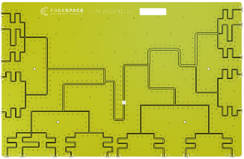
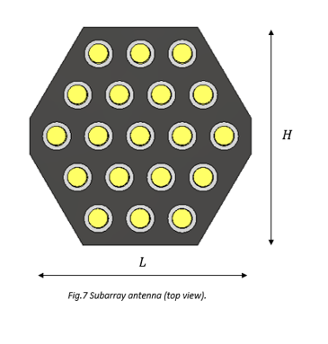
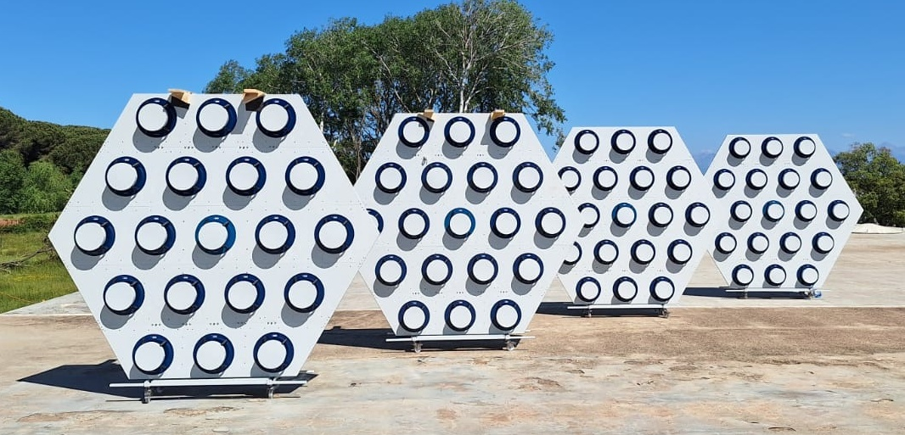
RICEVITORE RADAR BIRALES – ARRAY SAURON
SAURON (Sensors for Advanced Usage & Reconnaissance of Outerspace situation)
Rete di Beamforming
L’array ricevente SAURON opera alla frequenza di 412.5 MHz ed è composto da circa un centinaio di sub-arrays, ciascuno dei quali integra 19 elementi radianti circolari. Ogni elemento lavora in doppia polarizzazione circolare, supportando sia la polarizzazione destrorsa (RHCP) che sinistrorsa (LHCP). Il guadagno di un singolo sub-array è di circa 17 dBi.
Sub-array
Singolo elemento del Sub-array
Free Space Srl
Missione 4 • Istruzione e Ricerca
Missione 4 • Istruzione e Ricerca

Slide 7
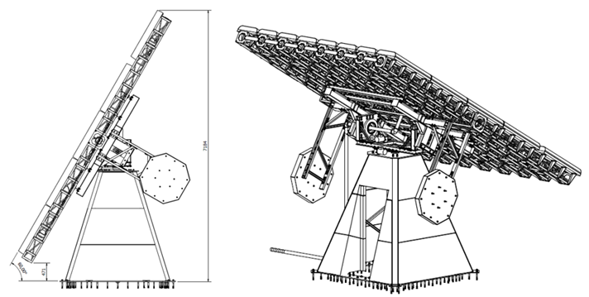
Scopo dello studio dell’antenna trasmittente BIRALES
Lo scopo dello studio elettromagnetico (EM) dell’antenna trasmittente del radar bistatico Birales è verificare la compatibilità elettromagnetica (EMC) fra l’antenna e il sito in cui verrà installata, presumibilmente identificato in un terreno di pertinenza del Ministero della Difesa, denominato La Farnesiana, e situato nel Comune di Civitavecchia.
Verranno valutati i diagrammi di radiazione e i potenziali rischi (Radiation Hazard - RADHAZ) dovuti all’esposizione al campo EM irradiato dall’antenna, in relazione alla sua installazione e alla sua movimentazione, verificandone la conformità alle normative vigenti e agli standard di sicurezza.
ATTIVITÀ 1: Valutazione dei pattern copolari di antenna posizionata in ambiente anecoico e analisi delle distribuzioni spaziali del campo EM in zona di campo vicino ai fini HERP (Hazards of Electromagnetic Radiation to personnel);
ATTIVITÀ 2: Valutazione nel sito operativo;
ATTIVITÀ 3: Valutazione dell’impatto della radiazione EM emessa dall’antenna TX per i rischi RADHAZ (eccetto HERP);
ATTIVITÀ 4: Campagna di misure.
Free Space Srl
Missione 4 • Istruzione e Ricerca
Missione 4 • Istruzione e Ricerca

Slide 8
GANTT PROGETTO
ATTIVITÀ 4
ATTIVITÀ 3
ATTIVITÀ 2
ATTIVITÀ 1
Termine progetto
Autunno 2025
T0 + 4 mesi
T0 + 3 mesi
T0 + 2 mesi
T0
7 Feb. 2025
Free Space Srl
Missione 4 • Istruzione e Ricerca
Missione 4 • Istruzione e Ricerca

Slide 9
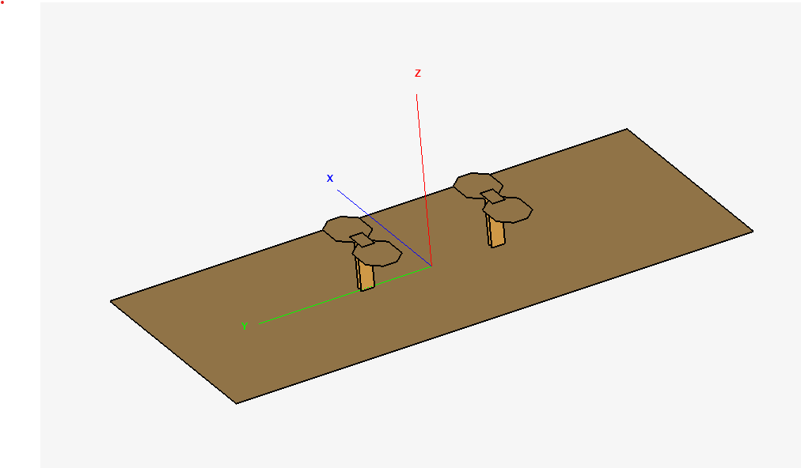
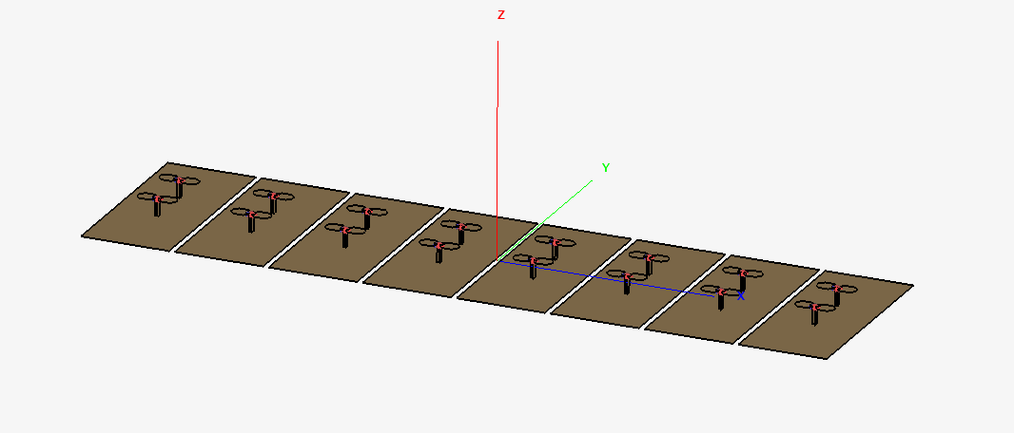
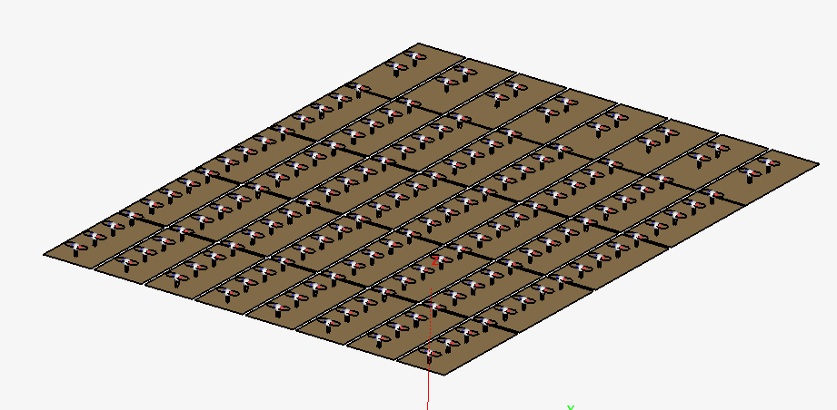
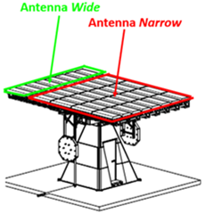
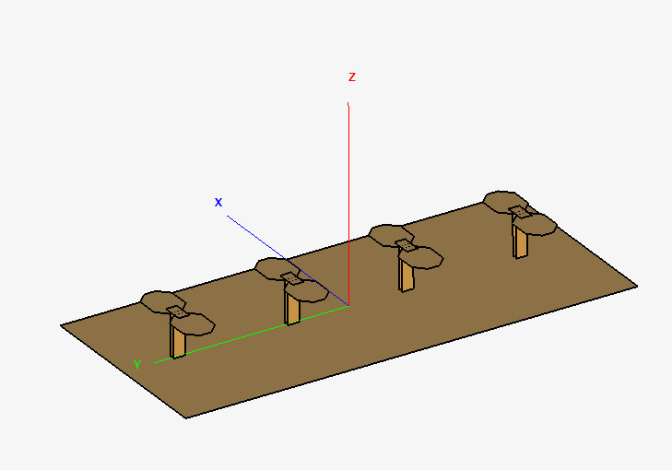
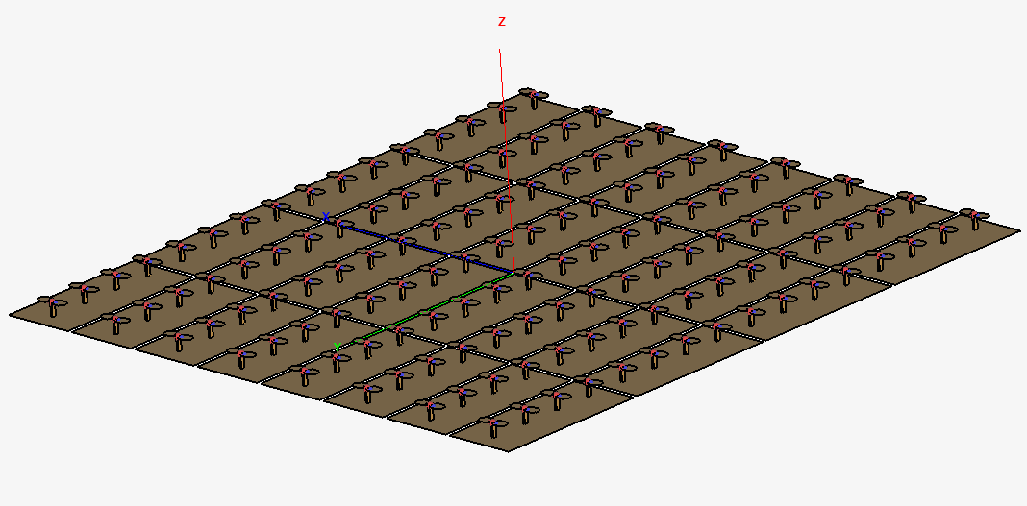
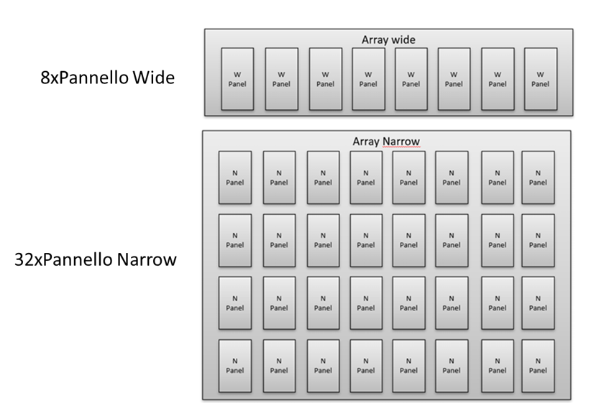
ATTIVITÀ 1: Modellazione antenna TX del radar BIRALES
L’antenna è composta da 2 antenne collocate denominate array Wide e array Narrow, rispettivamente costituite da una serie di pannelli Wide e di pannelli Narrow.
Singolo pannello Wide
Array di 8 pannelli Wide
ANTENNA TX
Singolo pannello Narrow
Array di 4x8 pannelli Narrow
Free Space Srl
Missione 4 • Istruzione e Ricerca
Missione 4 • Istruzione e Ricerca

Slide 10
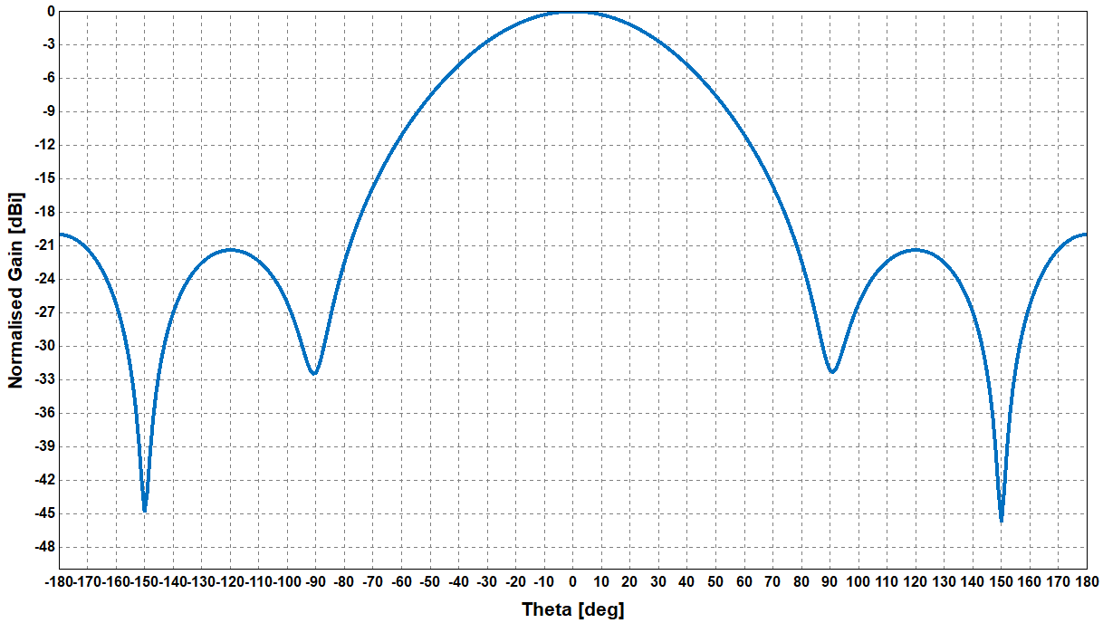
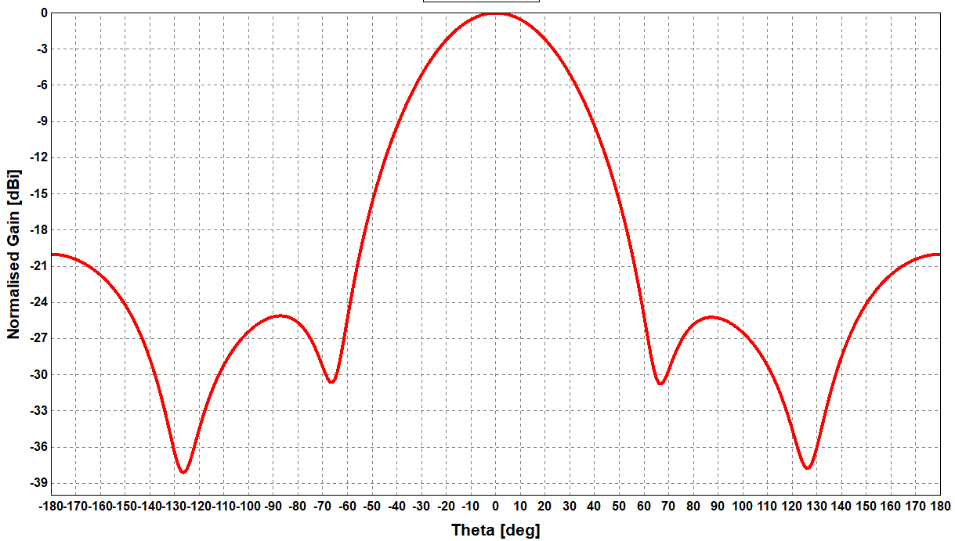
ATTIVITÀ 1: Modellazione antenna TX del radar BIRALES
PANNELLO WIDE
Il pannello Wide è stato modellato considerando due dipoli posizionati ad una distanza di λ/2 a 412.5 MHz tra loro e collegati ad un ground plane finito PEC di dimensioni 640 mm x 1440 mm.
PARAMETRO | VALORE
HPBW [°] | 63.3 (H), 46.4 (V)
Guadagno (max) [dBi] | 10.9
Piano Phi=0°
Piano Phi=90°
Free Space Srl
Missione 4 • Istruzione e Ricerca
Missione 4 • Istruzione e Ricerca

Slide 11
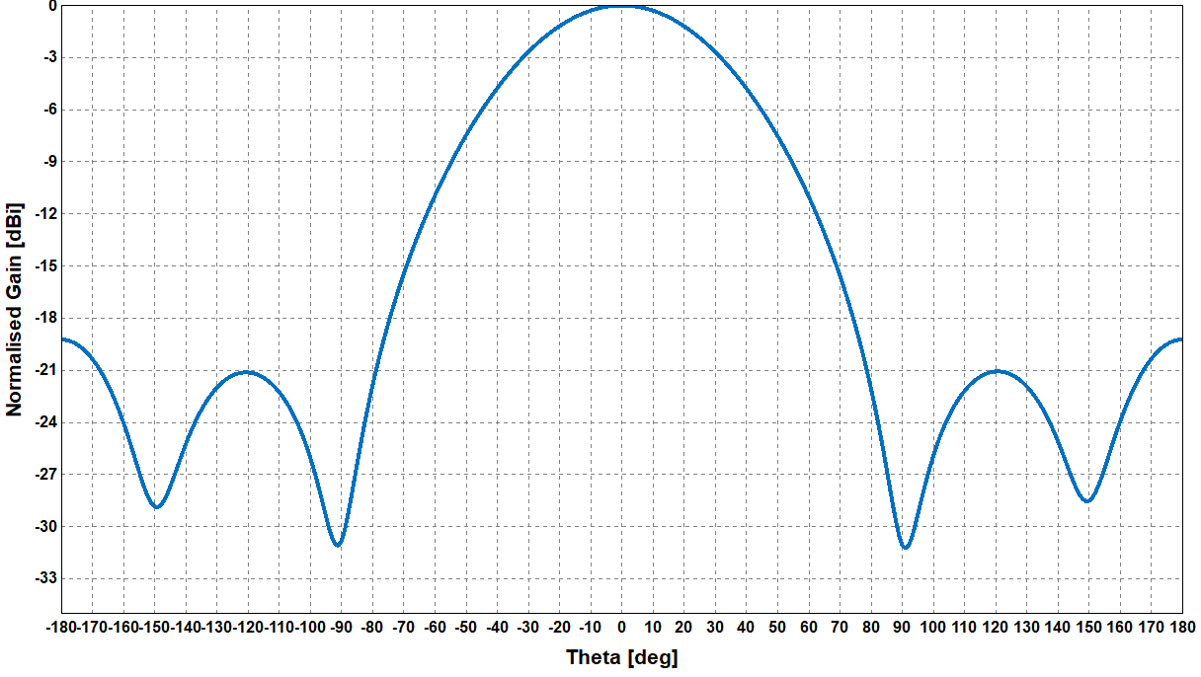
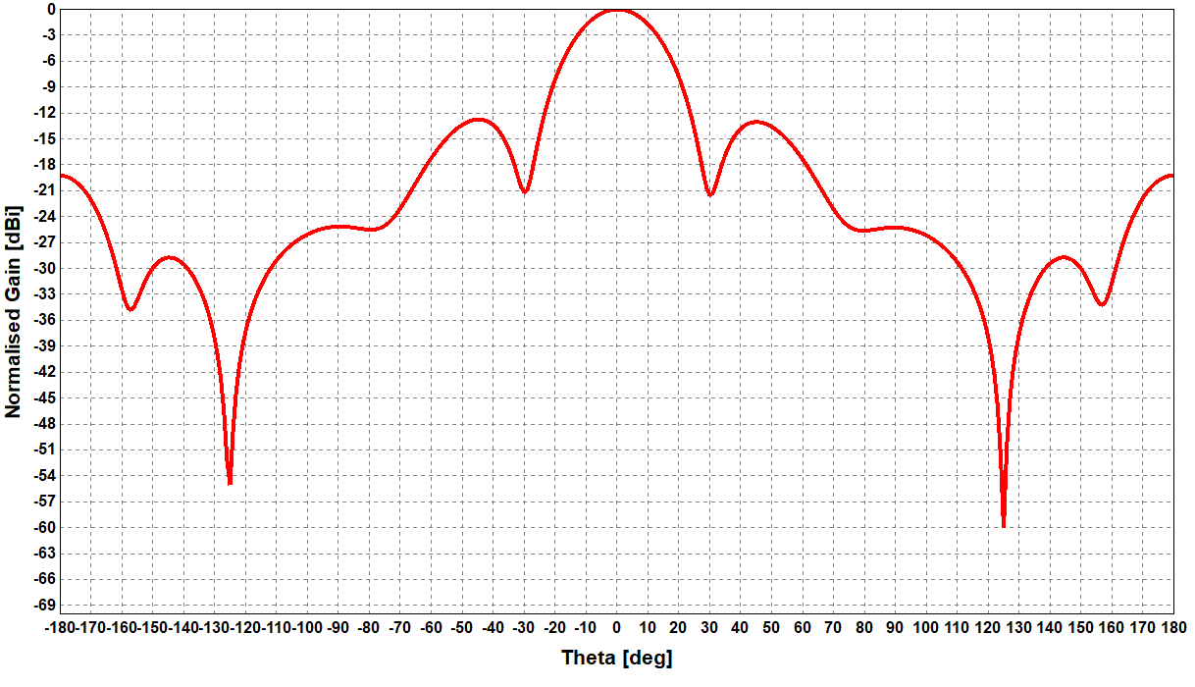
ATTIVITÀ 1: Modellazione antenna TX del radar BIRALES
PANNELLO NARROW
Il pannello Wide è stato modellato considerando due dipoli posizionati ad una distanza di λ/2 a 412.5 MHz tra loro e collegati ad un ground plane finito PEC di dimensioni 640 mm x 1440 mm.
PARAMETRO | VALORE
HPBW [°] | 63.6 (H), 25.7 (V)
Guadagno (max) [dBi] | 13.4
Piano Phi=0°
Piano Phi=90°
Free Space Srl
Missione 4 • Istruzione e Ricerca
Missione 4 • Istruzione e Ricerca

Slide 12
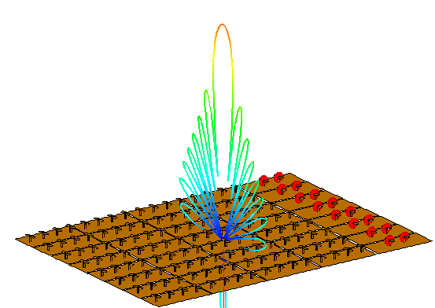
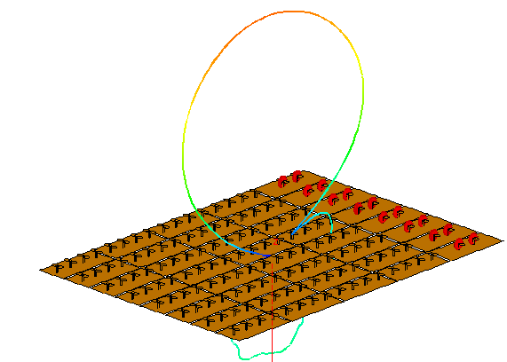
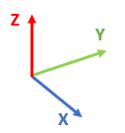
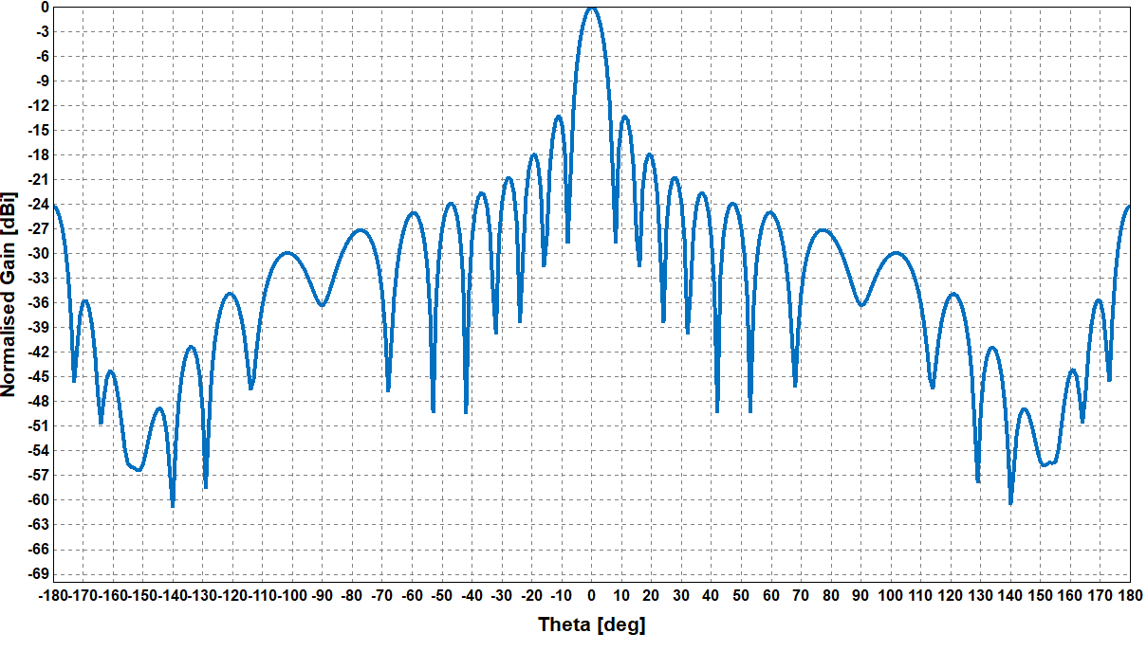
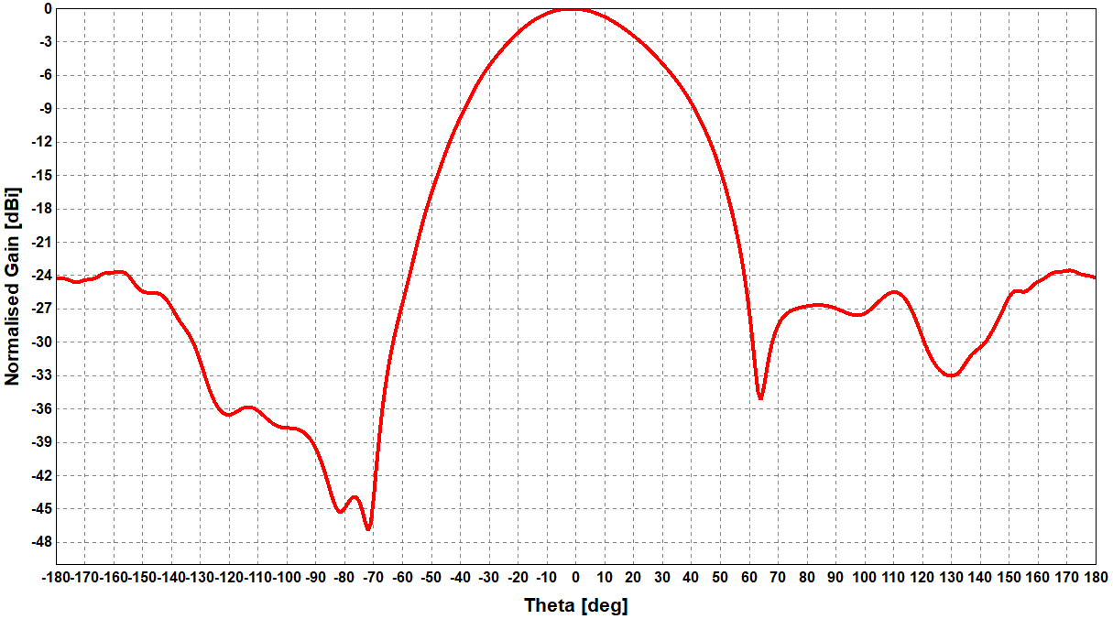
ATTIVITÀ 1: Diagramma di irradiazione in ambiente anecoico
Diagrammi di irradiazione in campo lontano dell’antenna trasmittente Birales in configurazione stand-alone.
ANTENNA WIDE
HPBW:6.7°
SLL:-13.4 dB
Gain: 20.1 dBi
HPBW:45°
SLL:<-20 dB
Gain: 20.1 dBi
Piano Phi=0°
Piano Phi=90°
Free Space Srl
Missione 4 • Istruzione e Ricerca
Missione 4 • Istruzione e Ricerca

Slide 13
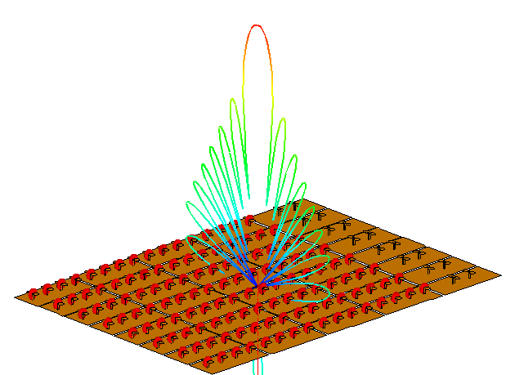
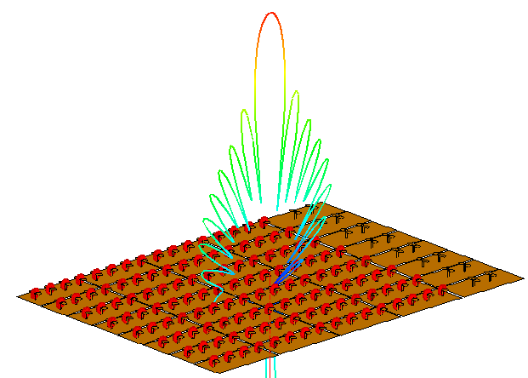
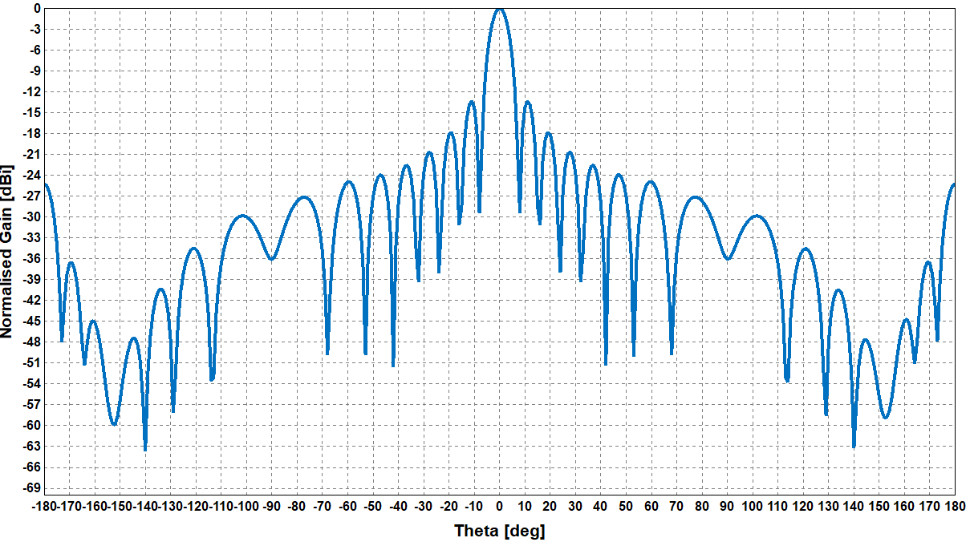
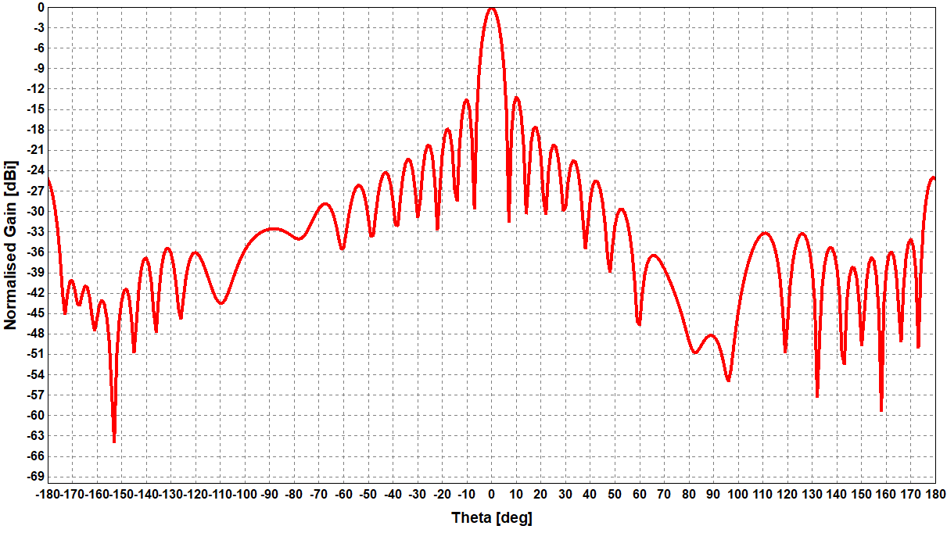
ATTIVITÀ 1: Diagramma di irradiazione in ambiente anecoico
Diagrammi di irradiazione in campo lontano dell’antenna trasmittente Birales in configurazione stand-alone.
ANTENNA NARROW
HPBW:6.8°
SLL:-13.4 dB
Gain: 28.6 dBi
HPBW:6.2°
SLL:-13.6 dB
Gain: 28.6 dBi
Piano Phi=0°
Piano Phi=90°
Free Space Srl
Missione 4 • Istruzione e Ricerca
Missione 4 • Istruzione e Ricerca

Slide 14
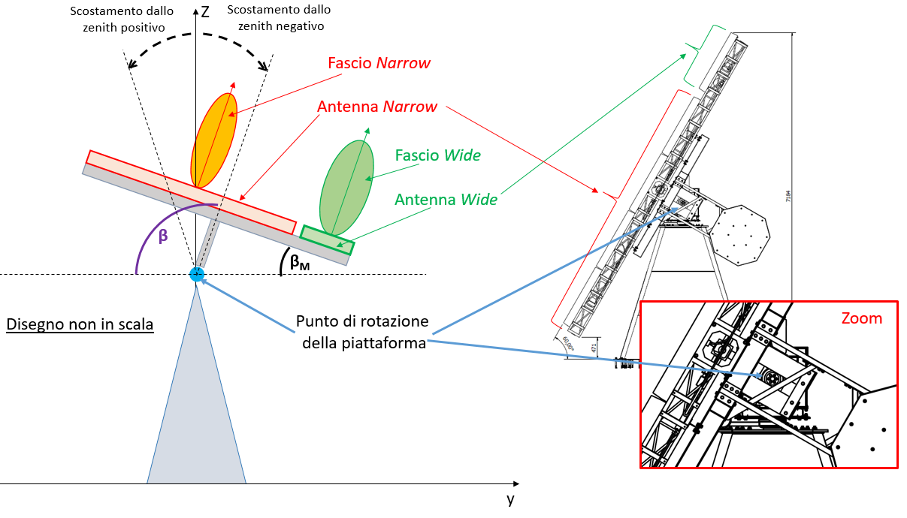
ATTIVITÀ 1: Valutazione del campo elettrico in zona di campo vicino
La struttura di movimentazione AZ-EL dell’antenna potenzialmente può ruotare in azimut da 0° a 360° rispetto al Nord geografico e in elevazione da 30° a 150° rispetto all’orizzonte (elevazione meccanica massima).
Freq=412.5 MHz
Potenza=10kW
Free Space Srl
Missione 4 • Istruzione e Ricerca
Missione 4 • Istruzione e Ricerca

Slide 15
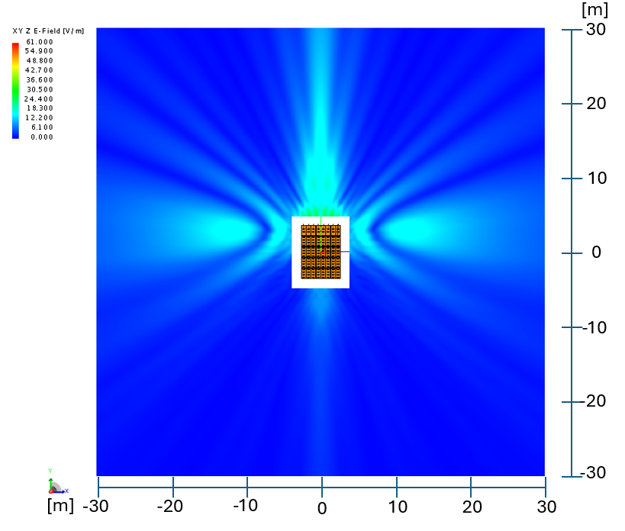
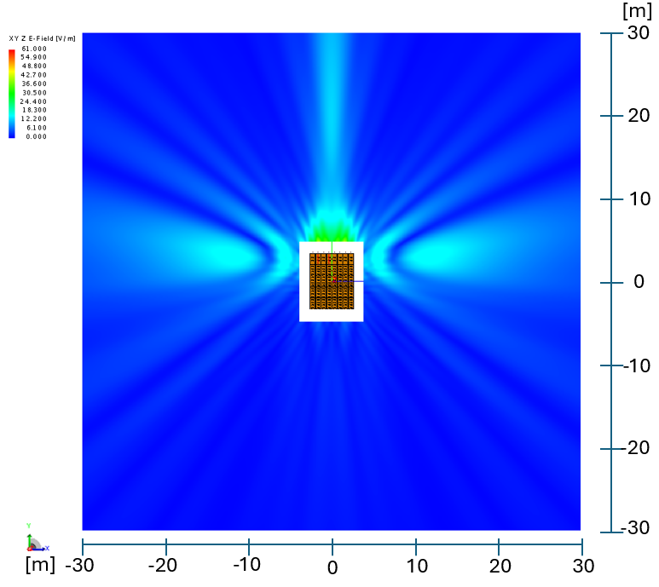
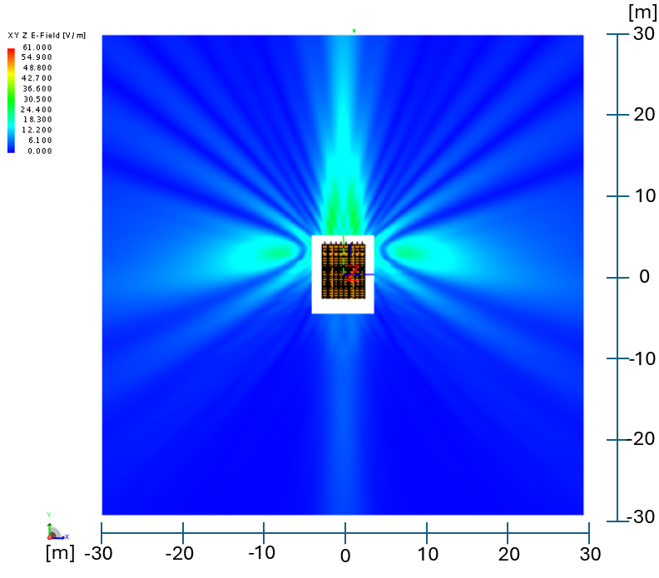
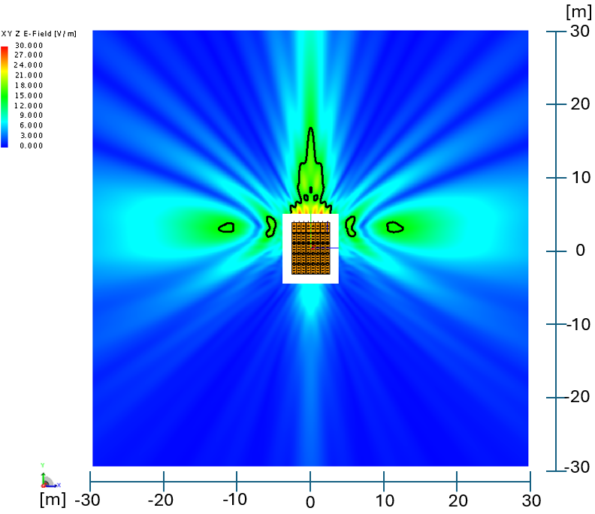
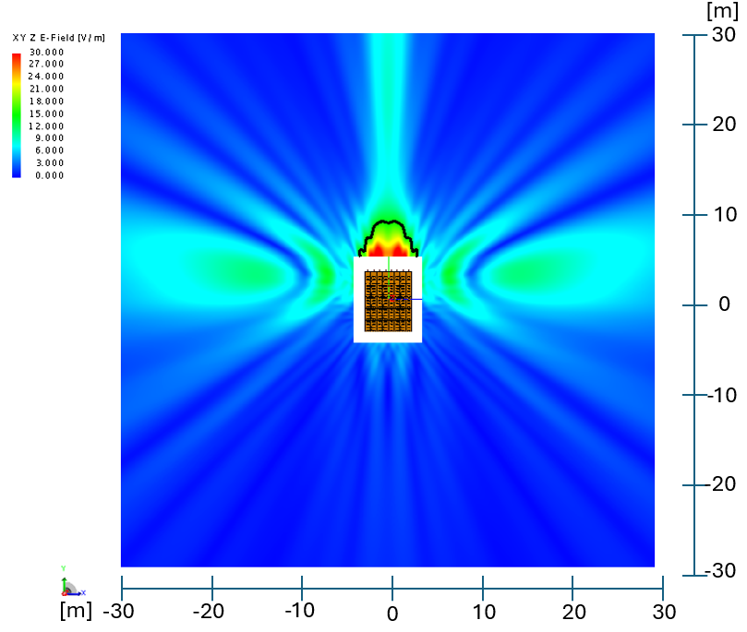
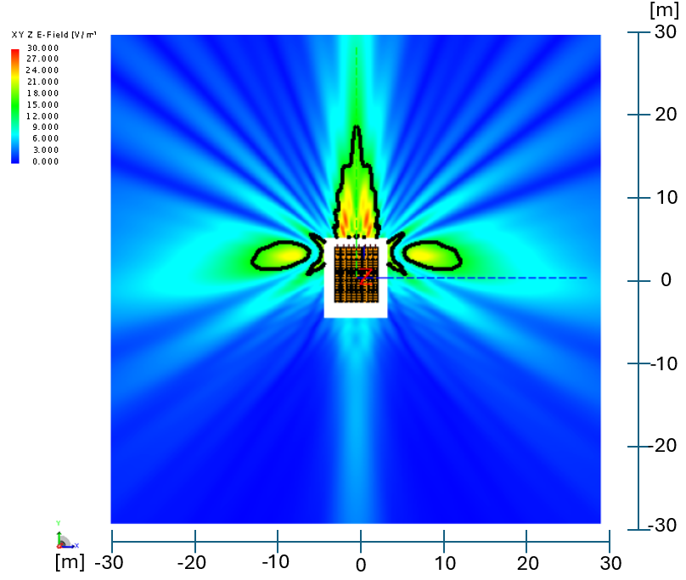
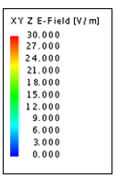
ATTIVITÀ 1: Puntamenti più utilizzati Wide
β=90°
β=70°
β=110°
Lavoratori
Decreto lgsl
n° 159
Popolazione
Gazzetta Uff
n° 303
Free Space Srl
Missione 4 • Istruzione e Ricerca

Slide 16
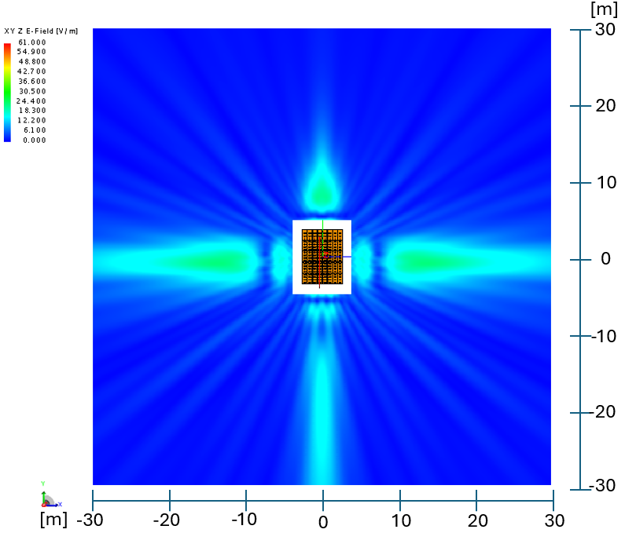
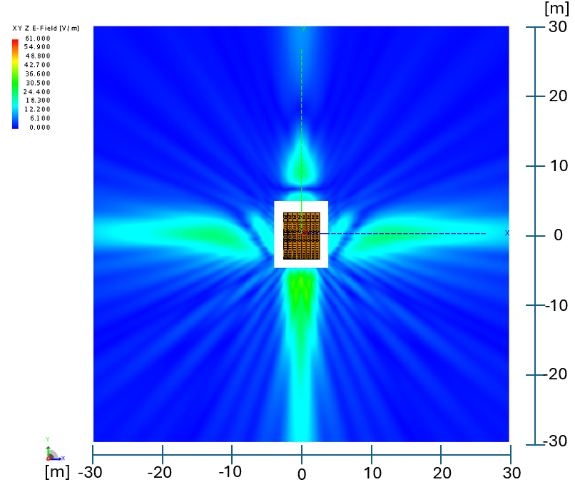
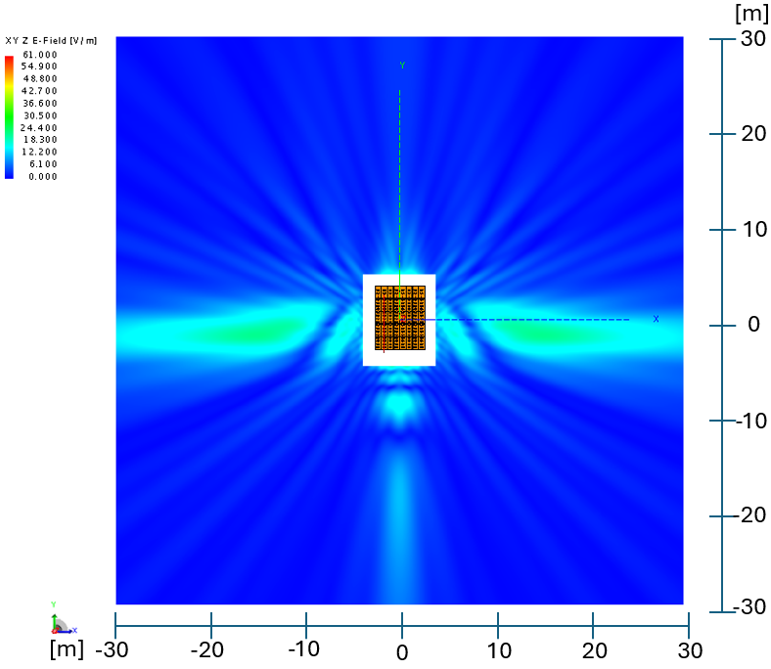
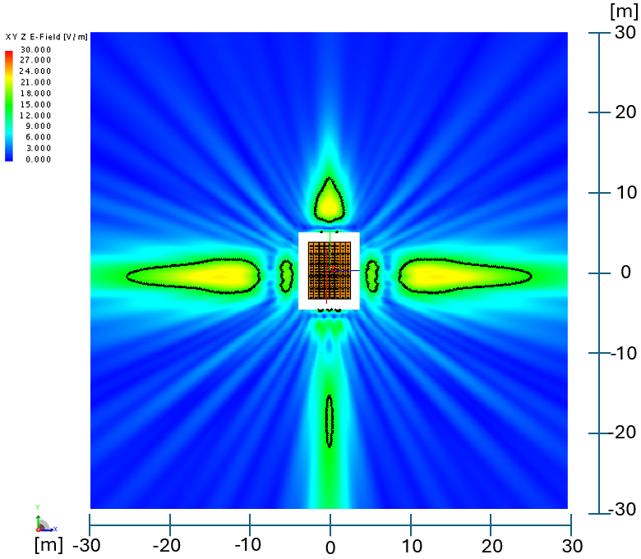
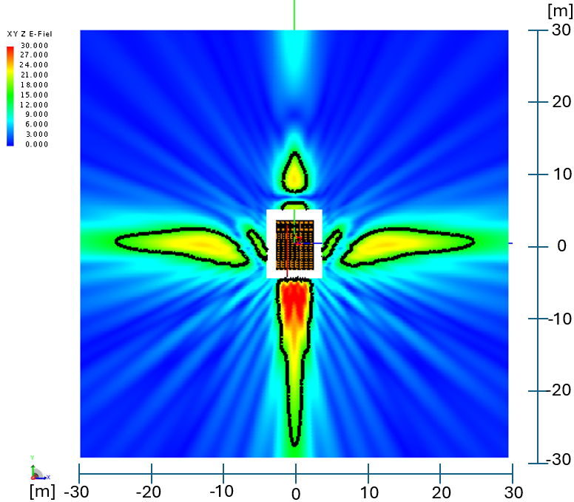
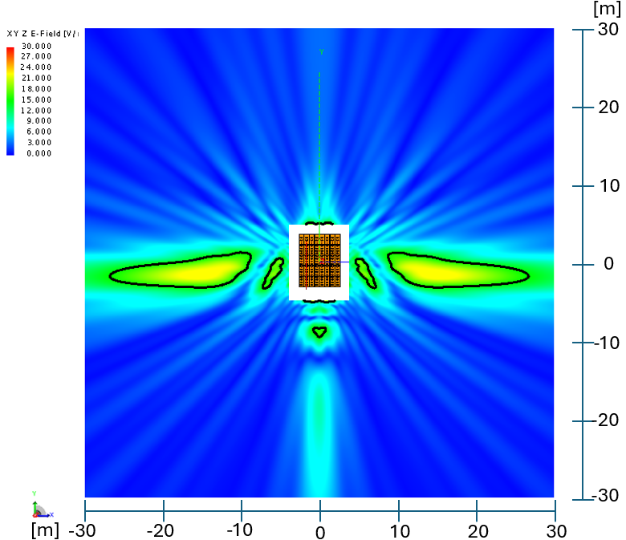
ATTIVITÀ 1: Puntamenti più utilizzati Narrow
β=90°
β=70°
β=110°
Lavoratori
Decreto lgsl
n° 159
Popolazione
Gazzetta Uff
n° 303
Free Space Srl
Missione 4 • Istruzione e Ricerca

Slide 17
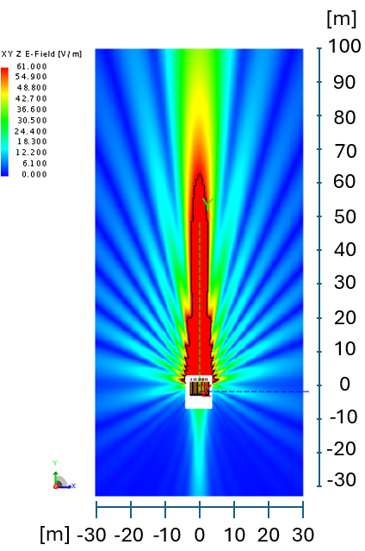
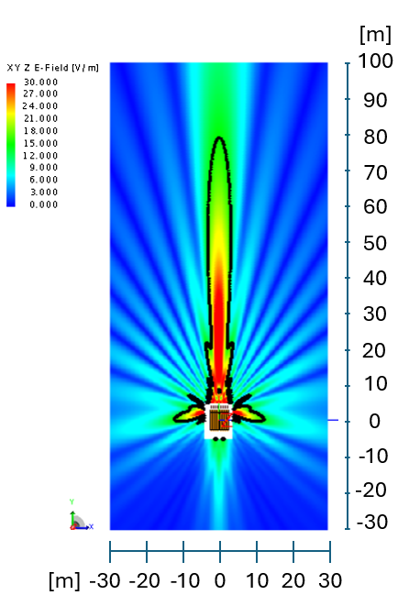
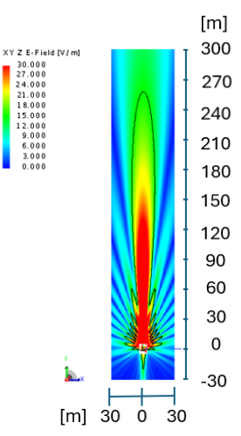
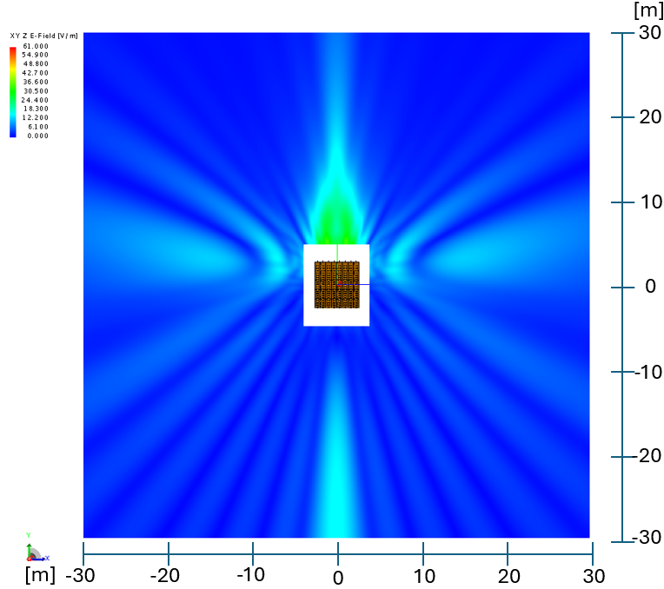
ATTIVITÀ 1: Puntamenti estremi Wide
Lavoratori Decreto lgsl n° 159
Popolazione Gazzetta Uff n° 303
β=50°
β=150°
β=130°
β=150°
Free Space Srl
Missione 4 • Istruzione e Ricerca

Slide 18
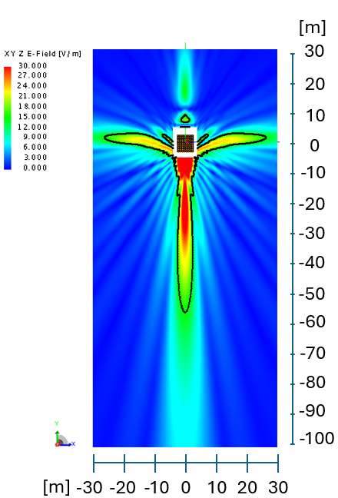
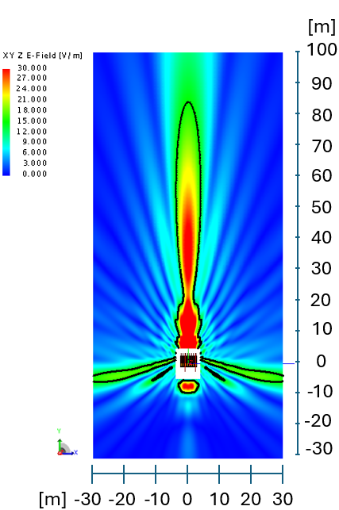
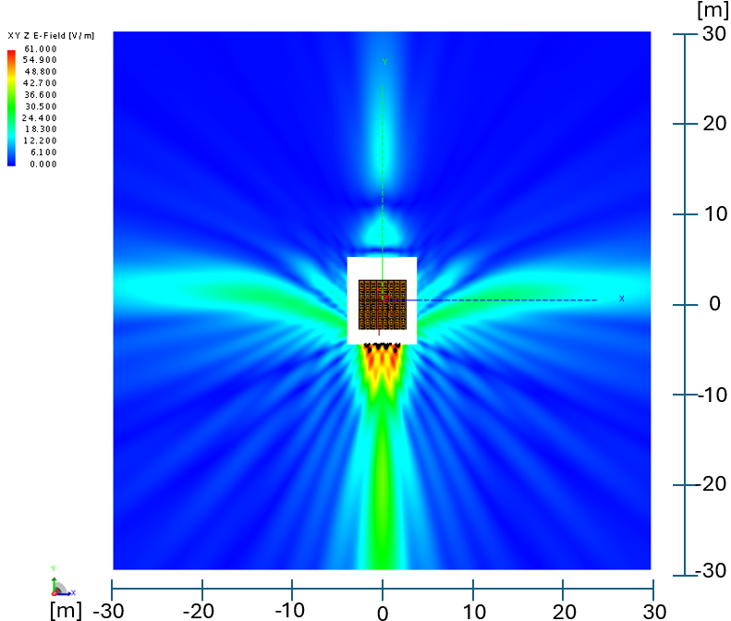
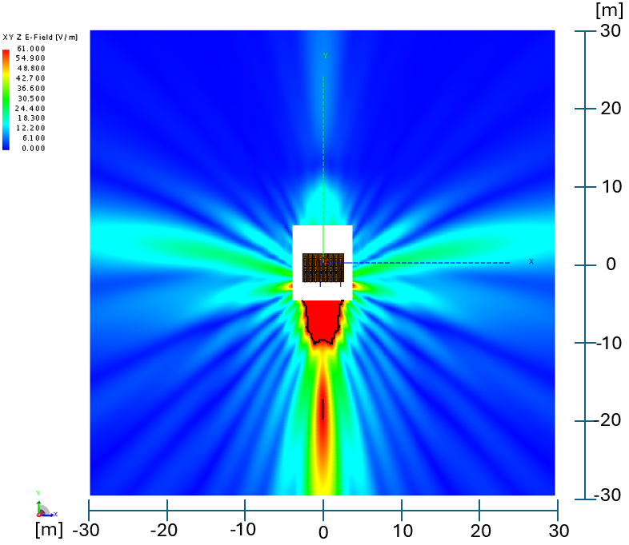
ATTIVITÀ 1: Puntamenti estremi Narrow
Lavoratori Decreto lgsl n° 159
Popolazione Gazzetta Uff n° 303
β=50°
β=30°
β=130°
β=150°
Free Space Srl
Missione 4 • Istruzione e Ricerca

Slide 19
ATTIVITÀ 1: Risultati
Per i puntamenti più utilizzati (±20° attorno allo zenith):
Lavoratori: il limite di esposizione non è superato.
Popolazione:
per l’antenna Wide la zona di interdizione è di r≈20 m.
per l’antenna Narrow la zona di interdizione è di r≈ 30 m.
Per i puntamenti più estremi (±40° e ±60° attorno allo zenith):
Lavoratori:
per l’antenna Wide per ±40° il limite di esposizione non è superato.
per l’antenna Wide per ±60° la zona di interdizione è di r≈ 65 m.
per l’antenna Narrow la zona di interdizione è di r≈ 5 m (±40°) e 15 m (±60°).
Popolazione:
per l’antenna Wide la zona di interdizione è di r≈ 80 m (±40°) e 260 m (±60°)
per l’antenna Narrow la zona di interdizione è di r≈ 55 m (±40°) e 85 m (±60°).
Free Space Srl
Missione 4 • Istruzione e Ricerca

Slide 20
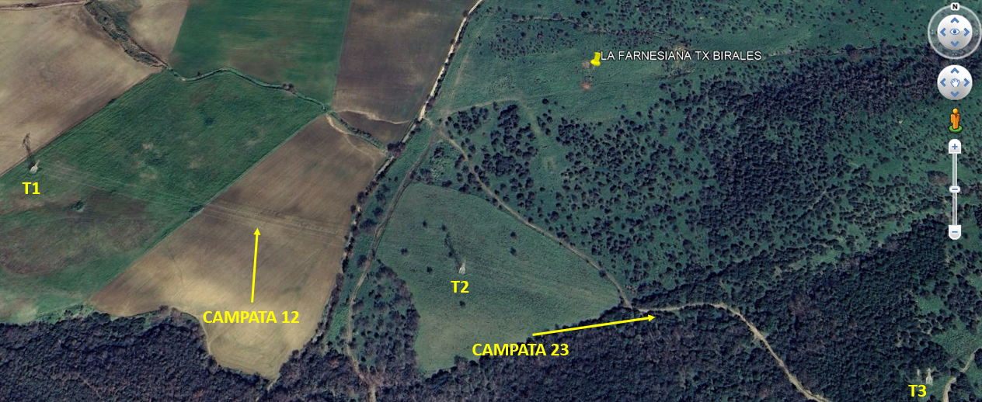
ATTIVITÀ 2: Analisi nel sito operativo
Lo scopo è stato quello di analizzare, mediante simulazione elettromagnetica, il diagramma di irradiazione dell’antenna trasmittente del radar Birales nel sito operativo e i livelli del campo elettrico, in zona di campo vicino, ai fini della valutazione dell’esposizione del personale lavoratore (problematica HERP) e della popolazione.
L’attenzione è stata rivolta all’effetto dell’elettrodotto essendo questo l’unico ostacolo presente nelle vicinanze dell’antenna.
Free Space Srl
Missione 4 • Istruzione e Ricerca

Slide 21
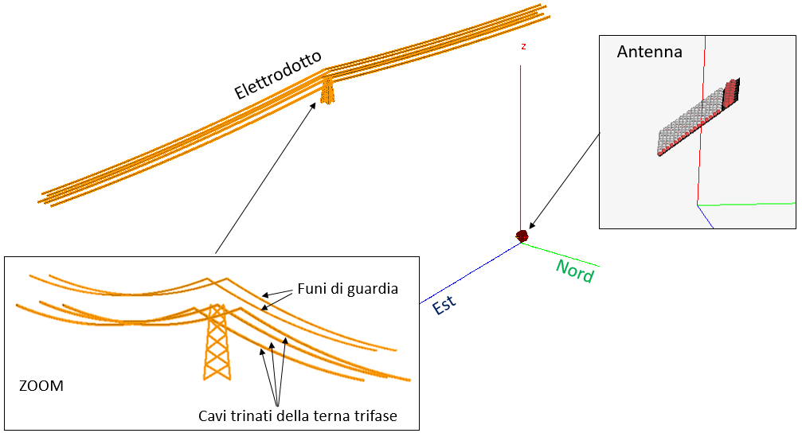
ATTIVITÀ 2: Diagramma di irradiazione nel sito operativo
Puntamento +40° rispetto allo zenith
•Antenna Narrow: non è influenzata dallo scattering delle strutture metalliche dell’elettrodotto;
•Antenna Wide: il diagramma di irradiazione sul piano E (stretto) risulta sostanzialmente inalterato; il diagramma di irradiazione sul piano H (largo) presenta delle alterazioni sui lobi laterali per il puntamento di 40° rispetto allo zenith.
Tuttavia tali alterazioni risultano inferiori ai 30 dB rispetto al massimo e pertanto risultano trascurabili.
Free Space Srl
Missione 4 • Istruzione e Ricerca

Slide 22
ATTIVITÀ 2: Valutazione del campo elettrico nel sito operativo ai fini HERP
Per lo studio del campo elettrico nel sito operativo:
è stato implementato lo scenario mediante l’importazione dell’orografia.
implementato un modello sintetico dell’antenna basato su una Equivalent Near Field Source.
è stata costruita una griglia di osservazione per la valutazione del campo elettrico ad altezza uomo.
Le antenne Wide e Narrow sono state rivolte verso Sud con il puntamento di 60° rispetto allo zenith
Per i lavoratori il valore limite di riferimento a 412.5 MHz di 61 V/m.
Per la popolazione il valore limite per il campo elettrico è di 15 V/m.
Antenna Wide
Antenna Narrow
4V/m
1V/m
Free Space Srl
Missione 4 • Istruzione e Ricerca

Slide 23
ATTIVITÀ 2: Analisi effetto recinzione metallica
Per ridurre i valori di C.E. nei dintorni dell’antenna BIRALES è stato analizzato l’effetto schermante di una recinzione metallica.
Puntamento +20°
Per la distanza fra l’antenna e la recinzione: valori massimi di C.E. possono risultare superiori a quelli del caso di assenza di recinzione.
Per le distanze oltre la recinzione: C.E attenuato di circa 6 dB rispetto al caso senza recinzione.
Sul piano H si hanno alterazioni sui lobi laterali ma il fascio principale non viene perturbato.
Missione 4 • Istruzione e Ricerca

Slide 24
ATTIVITÀ 3: Analisi RADHAZ
Lo scopo è quello di valutare, mediante simulazione elettromagnetica, i livelli del campo elettromagnetico generati dall’antenna trasmittente del radar Birales nel sito operativo ai fini della verifica dei RADHAZ (Electromagnetic Radiation Hazards) cioè attraverso il calcolo del campo elettrico, prodotto da una sorgente (antenna tx), che incide su una vittima.
HERO
(Hazards of Electromagnetic Radiation to Ordnance):
relativo ai sistema d’arma o ad un’area adibita al transito o allo stoccaggio di munizioni.
- MIL-STD-464D
HERE
(Hazards of Electromagnetic Radiation to Equipment):
relativo agli apparati elettrici ed elettronici.
-MIL-STD-461G , IEC 61000-6 , EN ISO 11452-2, EN 61000-4-3
WORK IN PROGRESS…
HERF
(Hazards of Electromagnetic Radiation to Fuel):
relativo a liquidi infiammabili e a carburanti
- MIL-STD-464D e NAVSEA OP 3565
HIRF
(High Intensity Radiated Field):
relativo ad aerei, droni, elicotteri ecc.
- Regolamento (CE) N. 216/2008 del Parlamento Europeo e del Consiglio del 20 Febbraio 2008.
Free Space Srl
Missione 4 • Istruzione e Ricerca

Slide 25
CONCLUSIONI
Sono stati valutati i diagrammi di irradiazione delle due antenne nella situazione realistica di una antenna in presenza dell’altra; questa analisi ha sostanzialmente confermato i valori dei parametri radiativi caratteristici.
Sono stati valutati i livelli di campo elettrico, in zona di campo vicino all’antenna, determinando le zone di interdizione preliminari per i lavoratori e per la popolazione: si suggerisce di dotare l’antenna di un sistema automatico di spegnimento in corrispondenza degli angoli di elevazione più bassi.
Sono stati valutati i diagrammi di irradiazione delle antenne nel sito operativo: l’unico ostacolo presente nel sito rappresentato da un elettrodotto dell’alta tensione, non ne altera sostanzialmente le caratteristiche rispetto a quelle dei diagrammi dell’antenna standalone.
I livelli di campo elettrico nei pressi del “Quarto”, il caseggiato militare più vicino all’antenna, sono risultati inferiori di 15 volte e di 4 volte rispetto ai valori limite per il personale lavoratore e della popolazione rispettivamente
E’ stato analizzato l’effetto di attenuazione sui livelli di campo elettrico di una recinzione metallica che può essere sfruttato per ridurre l’estensione delle aree di interdizione: : l’effetto della recinzione è complessivamente trascurabile.
In autunno sarà condotta una campagna di misura presso il sito in cui verrà installata l’antenna tx del radar Birales (attività 4).
Free Space Srl
Missione 4 • Istruzione e Ricerca

Slide 26
GRAZIE PER L’ATTENZIONE!
Free Space Srl

